Slide 1
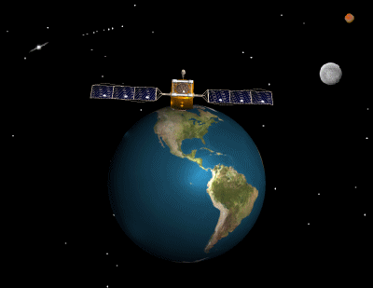
স্বাগতম

Slide 2
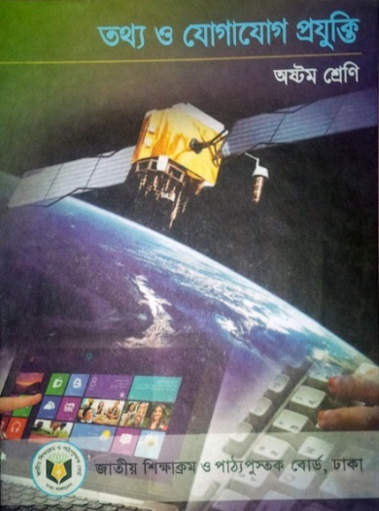
শিক্ষক পরিচিতি
অজয় কৃষ্ণ পাল
ছাতক সরকারি বহুমুখী মডেল উচ্চ বিদ্যালয়
ajoykpaul@gmail.com
Mobile: 01720565294
পাঠ পরিচিতি
তথ্য ও যোগাযোগ প্রযুক্তি, শ্রেণি: অষ্টম
অধ্যায়: দ্বিতীয়, পাঠ: ১৪

Slide 3
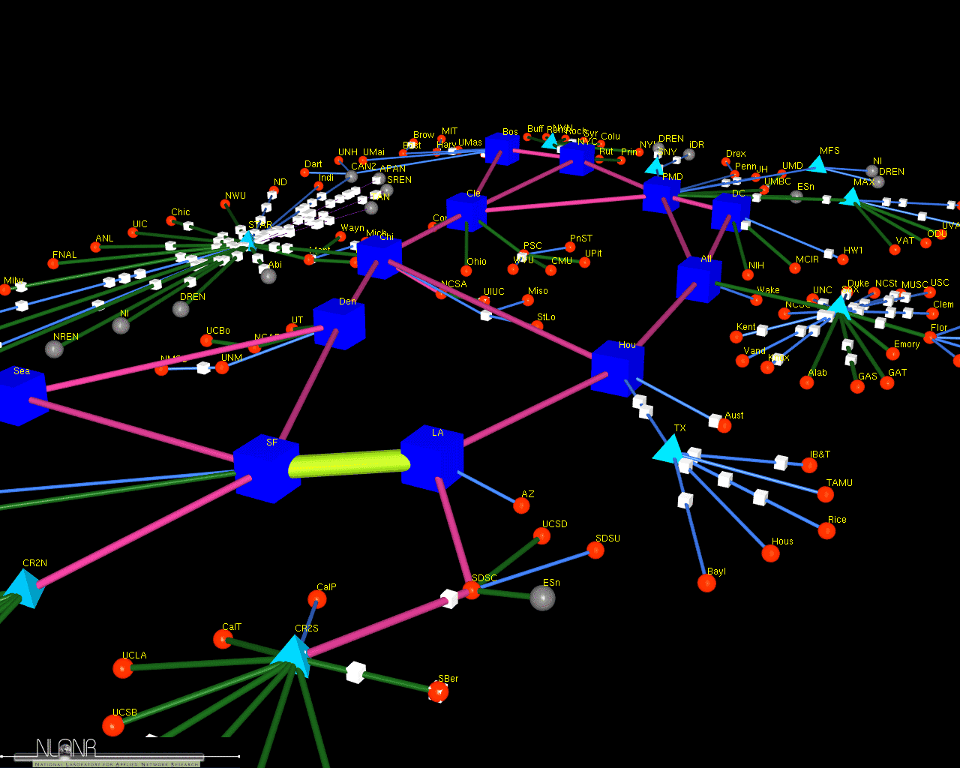
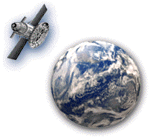
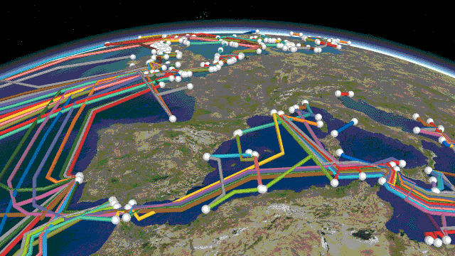
চিন্তা করে বলো?
অপটিক্যাল ফাইবারের মাধ্যমে
স্যাটেলাইটের মাধ্যমে
কিসের মাধ্যমে নেটওয়ার্ক তৈরি করা হয়েছে?
পৃথিবীতে কিসের মাধ্যমে তথ্য পাঠানো হচ্ছে?
Notes:
১। কীসের মাধ্যমে তথ্য প্রেরণ ও গ্রহণ করা হয়? প্রশ্নের পর পারে শিক্ষার্থীদের নিকট থেকে বিভিন্ন উত্তর আসতে ।
২। উত্তর যেমনই শিক্ষার্থীরা দেয় না কেন, শিক্ষার্থীকে স্যাটেলাইট ও অপটিক্যাল ফাইবারের কথা বলতে হবে।
অত:পর পাঠ ঘোষণা…

Slide 4
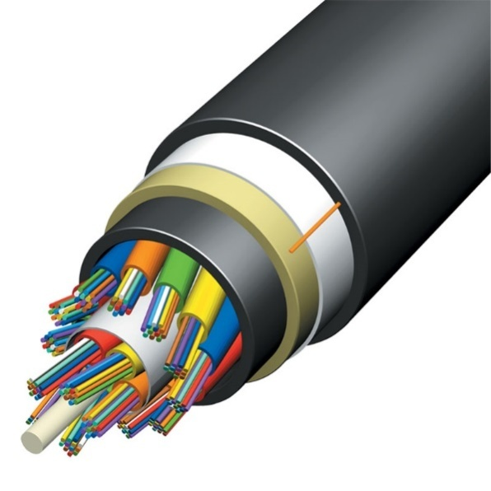
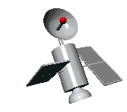
স্যাটেলাইট ও অপটিক্যাল ফাইবার

Slide 5
শিখনফল
পাঠ শেষে শিক্ষার্থীরা ...
১. স্যাটেলাইট কী তা বলতে পারবে;
2. স্যাটেলাইট এর কাজ করার প্রক্রিয়া বর্ণনা করতে পারবে;
৩. অপটিক্যাল ফাইবার এর কাজ বর্ণনা করতে পারবে;
৪. সাবমেরিন ক্যাবল সম্পর্কে ব্যাখ্যা করতে পারবে।

Slide 6
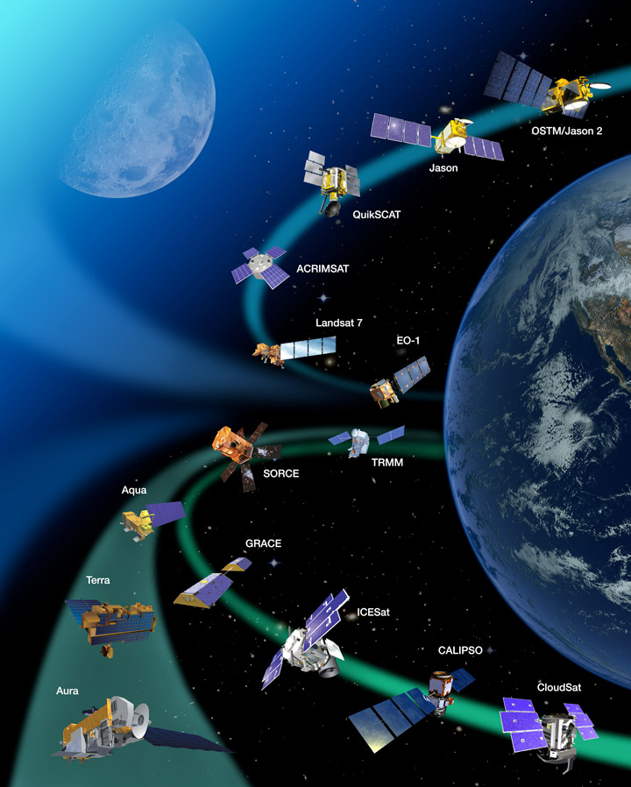
স্যাটেলাইট
পৃথিবীর চারপাশে মহাকাশে ঘুরতে থাকা কৃত্রিম উপগ্রহ হল স্যাটেলাইট।

Slide 7
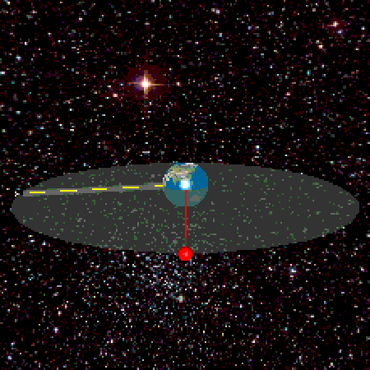
স্যাটেলাইট
স্যাটেলাইট মহাকাশে পৃথিবীকে প্রদক্ষিণ করে
Notes:
স্যাটেলাইট কীভাবে ঘুড়ে তা শিক্ষক বর্ণনা করবেন।,

Slide 8
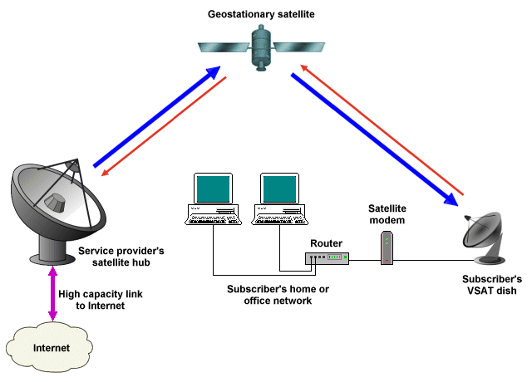
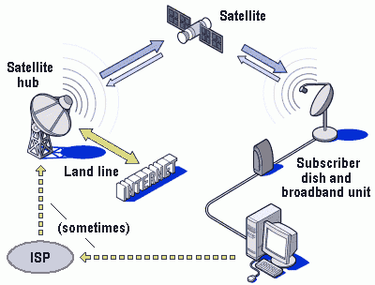
স্যাটেলাইট যেভাবে কাজ করে
জিও স্টেশনারির মাধ্যমে পৃথিবীর এক প্রান্ত থেকে অন্য প্রান্তে সিগন্যাল পাঠিয়ে দেয়।
Notes:
১৯৬৪ সালে প্রথম জিও স্টেশনারি স্যাটেলাইট স্থাপন করা হয়, শিক্ষক এখানে জিও স্টেশনের সাথে পৃথিবীর বিভিন্ন স্থানে কিভাবে কাজ করছে জানতে চাইবে….

Slide 9
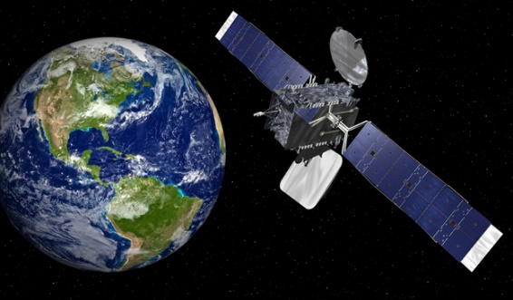
স্যাটেলাইট যেভাবে কাজ করে
রেডিও,টেলিভিশন,মোবাইল ও ইন্টারনেট সিগন্যাল এই পদ্ধতিতে কাজ করে

Slide 10
স্যাটেলাইট ব্যবহারে সমস্যা
স্যাটেলাইটে দুইটি সমস্যা রয়েছে
উচুতে থাকার বড় এন্টিনা প্রয়োজন
অনেক দূরত্ব অতিক্রম করে আসতে হয় তাই সময় বেশি লাগে
Notes:
“অনেক দূরত্ব অতিক্রম আসতে হয় তাই সময় বেশী লাগে” এই সমস্যা থেকে বেরিয়ে আসার উপায় কী শিক্ষক তা জানতে চাইবেন…..

Slide 11
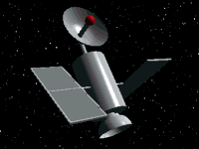
একক কাজ
স্যাটেলাইট বলতে কী বুঝ ?

Slide 12
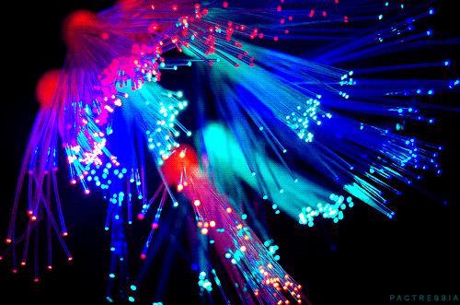
অপটিক্যাল ফাইবার
অপটিক্যাল ফাইবার অত্যন্ত সরু কাঁচের তৈরি তন্তু, ইনফ্রারেড আলো এর মাধ্যমে প্রবাহিত হয়

Slide 13
অপটিক্যাল ফাইবার
অপটিক্যাল ফাইবারে সিগন্যাল পাঠানো হয় আলোর গতিতে
Notes:
আলোর গতিতে কী প্রবাহিত হয়, তা বলতে হবে….

Slide 14
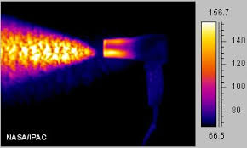
ইনফ্রারেড আলো
এই আলোর নাম ইনফ্রারেড আলো যা মানুষের চোখে দেখা যায় না।

Slide 15
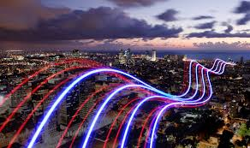
অপটিক্যাল ফাইবার
অপটিক্যাল ফাইবারের মধ্যে একসাথে কয়েক লক্ষ টেলিফোন কল পাঠানো যায়

Slide 16
অপটিক্যাল ফাইবার
সাবমেরিন ক্যাবল
অপটিক্যাল ফাইবারে পৃথিবীর একপ্রান্ত থেকে অন্য প্রান্তে সমুদ্রের তলদেশ দিয়ে যে নেটওয়ার্ক তাকে সাবমেরিন কেবল বলে।

Slide 17
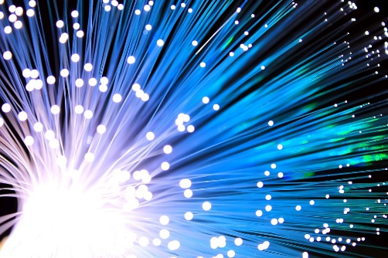
অপটিক্যাল ফাইবারের সুবিধা
স্যাটেলাইট সিগন্যাল আলোর বেগে যেতে পারে কিন্তু অপটিক্যাল ফাইবারের সিগন্যাল কাঁচের মধ্যে দিয়ে যায় বলে আলোর বেগ এক-তৃতীয়াংশ কম।
স্যাটেলাইটের মাধ্যেমে ৩৬ হাজার কিলোমিটার ঘুরতে হয়, যা অপটিক্যাল ফাইবারের মাধ্যমে করতে হয় না। তাই সময় কম লাগে।

Slide 18
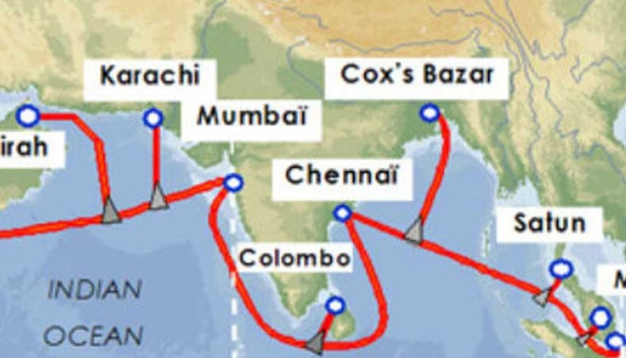
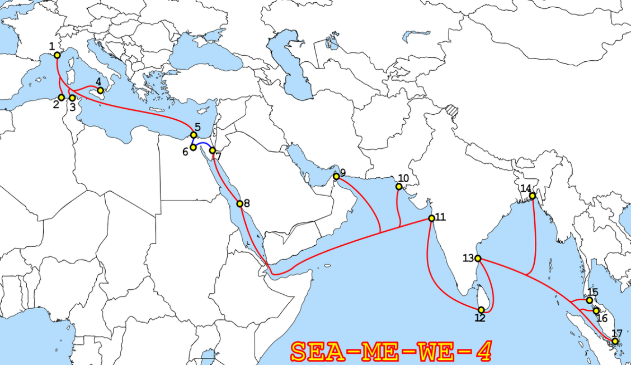
বাংলাদেশ এখন যে সাবমেরিন ক্যাবলের সাথে যুক্ত তার নাম কি?
সাবমেরিন ক্যাবল
SEA-ME-WE-4

Slide 19
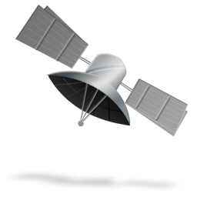
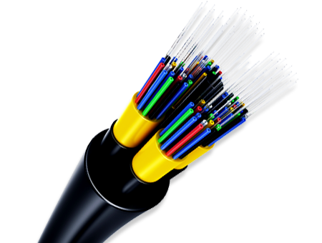
দলগত কাজ (বিতর্ক)
প্রথমে শিক্ষার্থীরা দু’টি দলে বিভক্ত হবে
স্যাটেলাইট দল
অটিক্যাল ফাইবার দল
বিতর্কের বিষয়:
স্যাটেলাইট আর অপটিক্যাল ফাইবারের ক্ষেত্রে কোনটা বেশি কার্যকর?
Notes:
দলগত কাজে শিক্ষার্থীদের সহযোগিত করা যেতে পারে…

Slide 20
মূল্যায়ন
আবার চেষ্টা কর
উত্তর সঠিক
১. স্যাটেলাইট কী ?
২. সাবমেরিন ক্যাবল কী দ্বারা গঠিত ?
৩. বাংলাদেশে স্থাপনকৃত স্যাটেলাইটের নাম কী কত তারিখে স্থাপন করা হয়?
৪. কত সালে মহাকাশে জিও স্টেশনারি স্যাটেলাইট স্থাপন করা হয়?
ক. ১৯৫৪
খ. ১৯৬৪
গ. ১৯৭১
ঘ. ১৯৮১
৫. বাংলাদেশ যে সাবমেরিন ক্যাবলের সাথে যুক্ত তার নাম কি ?
ক. SEA-ME-WE-5
খ. SEA-ME-WE-4
গ. SEE-ME-WE-5
ঘ. SEE-ME-WE- 4

Slide 21
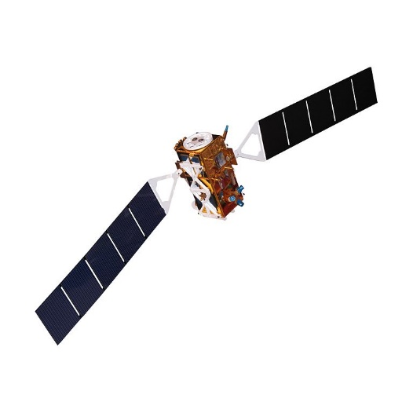
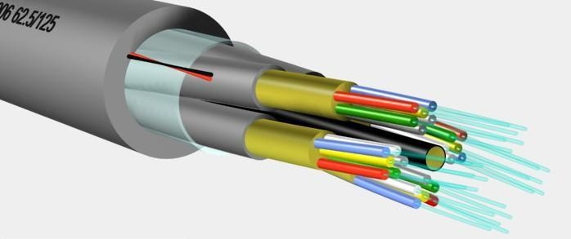
বাড়ির কাজ
স্যাটেলাইট ও অপটিক্যাল ফাইবারের মধ্যে কোনটি দ্রুত কাজ করে?

Slide 22
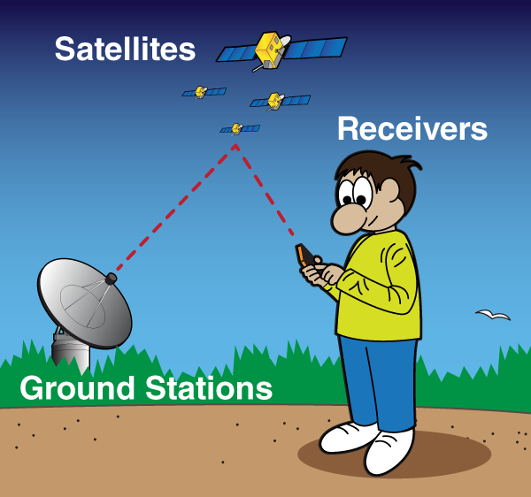
ধ
ন্য
বা
দ

